Slide 1
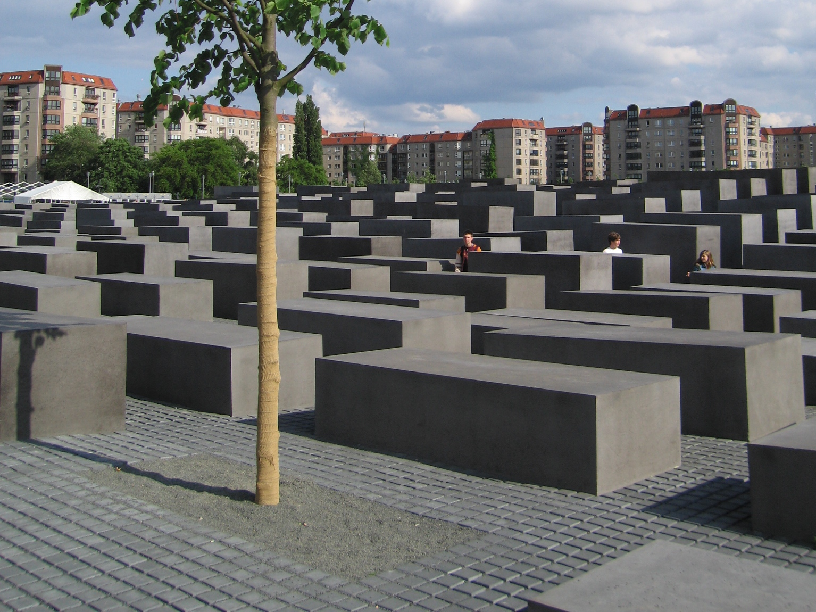
Холокост
Геноцид еврейского народа
1933 – 1945 гг.

Slide 2
Холокост
Холокост- наиболее распространенный термин, обозначающий преследование и уничтожение 6 миллионов евреев нацистами и их пособниками после прихода к власти Гитлера и до окончания Второй мировой войны (1933 – 1945 гг.).

Slide 3
Важнейшие события Холокоста
30 января 1933 года
Гитлер назначен канцлером Германии.
23 Марта 1933 года
Закон о чрезвычайных полномочиях устанавливает в Германии диктатуру национал-социалистов.
.
15 сентября 1935 года
Принятие антиеврейских Нюрнбергских законов.
9 ноября 1938 года
Хрустальная ночь, массовые антиеврейских погромы по всей Германии.
1 сентября 1939 года
Начало Второй мировой войны — нападение на Польшу.
20 мая 1940 года
Закладка концлагеря в Освенциме.
22 июня 1941 года
Нападение Германии на СССР.

Slide 4
Важнейшие события Холокоста
20 января 1942 года
Ванзейская конференция.
Весна 1942 года
.
начало массовой депортации евреев Западной и Центральной Европы в лагеря смерти.
19 апреля 1942 года
Восстание в Варшавском гетто.
27 января 1945 года
Советская армия освобождает Освенцим.
8 мая 1945 года
Капитуляция Германии
Октябрь 1945 — ноябрь 1946 годов
Суд над военными преступниками в Нюрнберге.

Slide 5
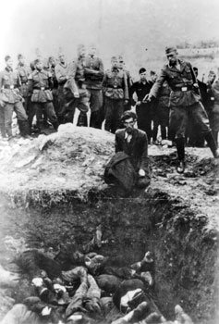
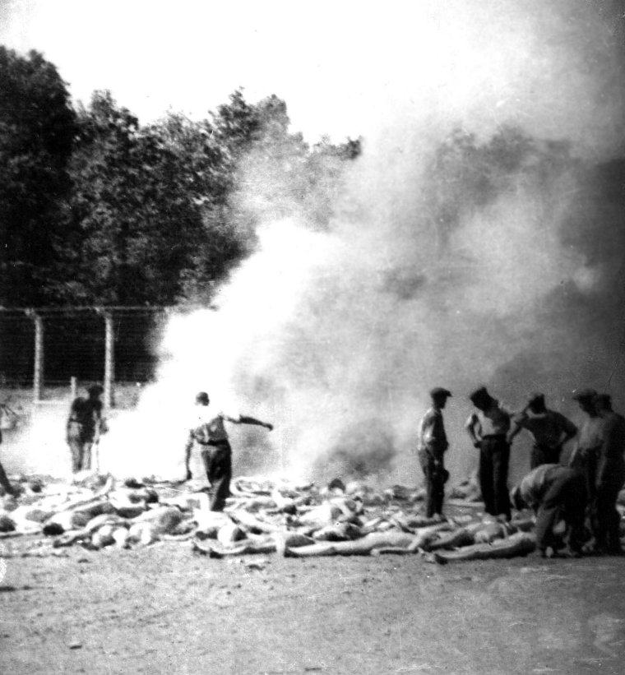
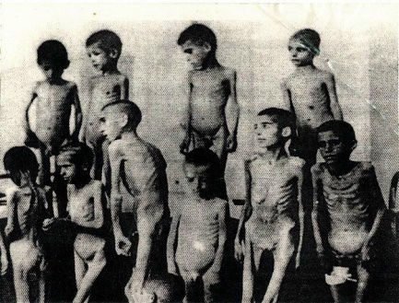
Жертвы Холокоста
Уничтожено:
35% евреев
30% цыган
25% белорусов
– (6 млн. человек)
– (200 тыс. человек)

Slide 6
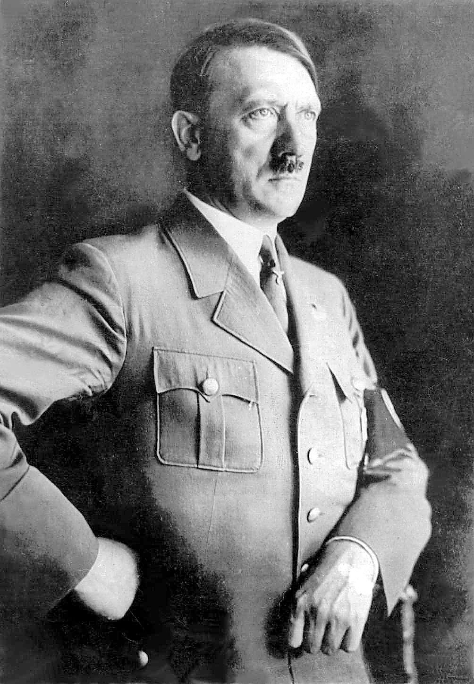
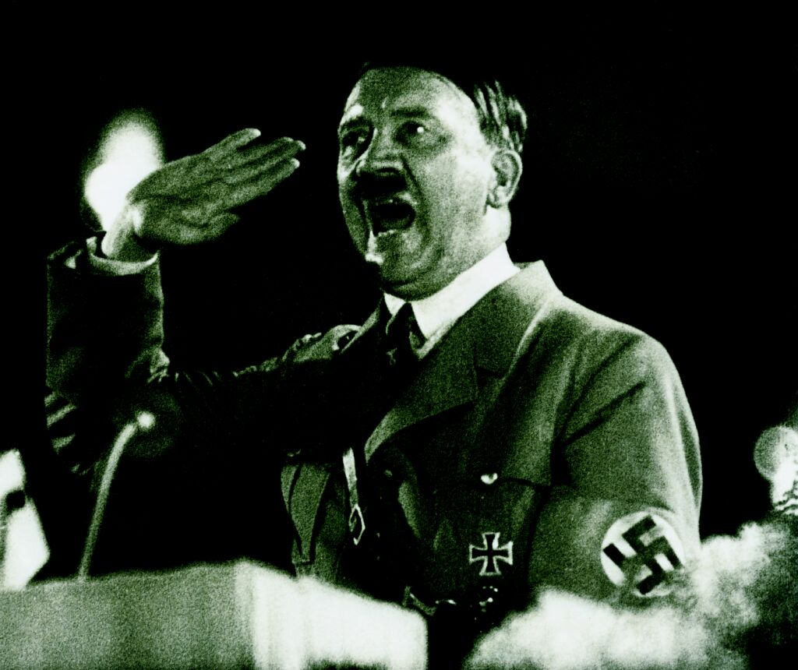
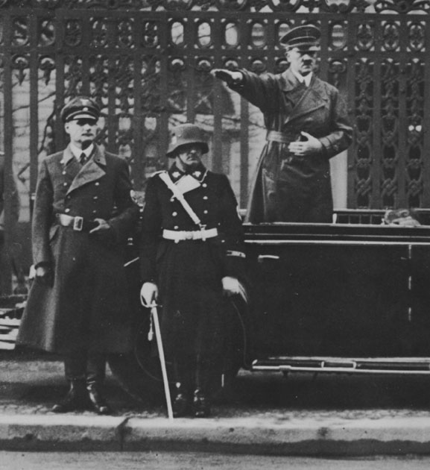
Адольф Гитлер

Slide 7
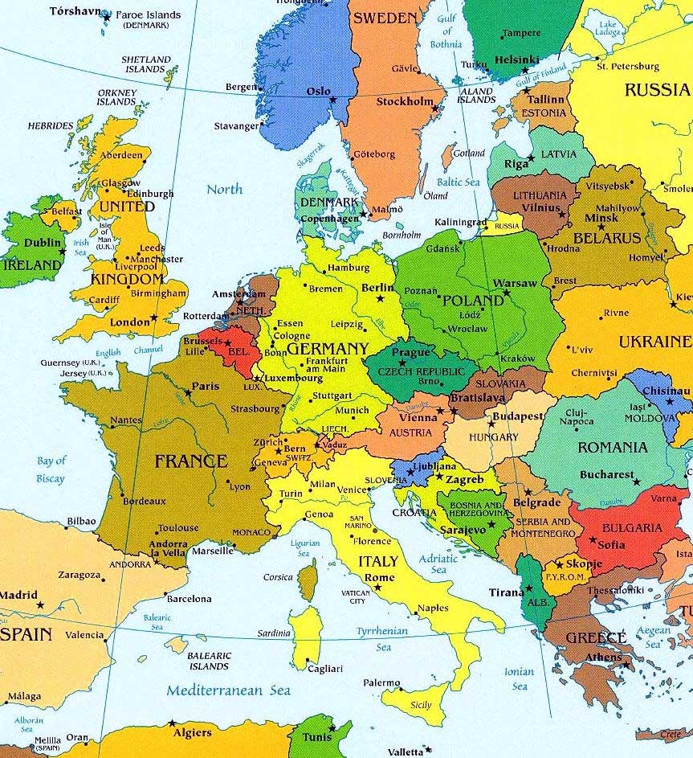
Планы нацистской Германии
Расширение «жизненного пространства»
Уничтожение неполноценных рас
Уничтожение политических оппонентов

Slide 8
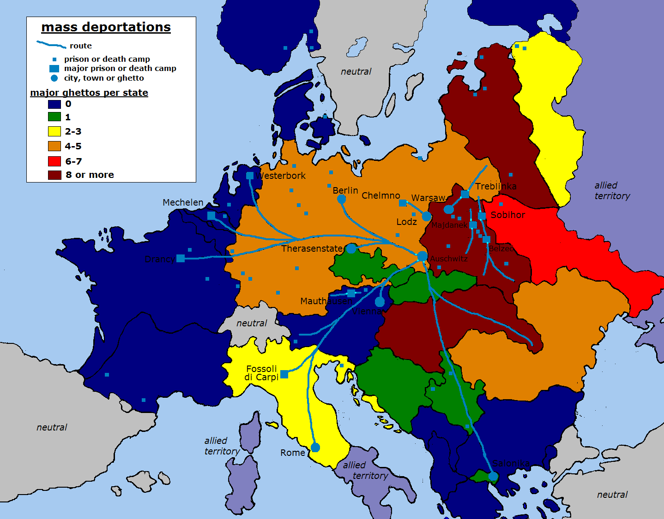
Лагеря смерти

Slide 9
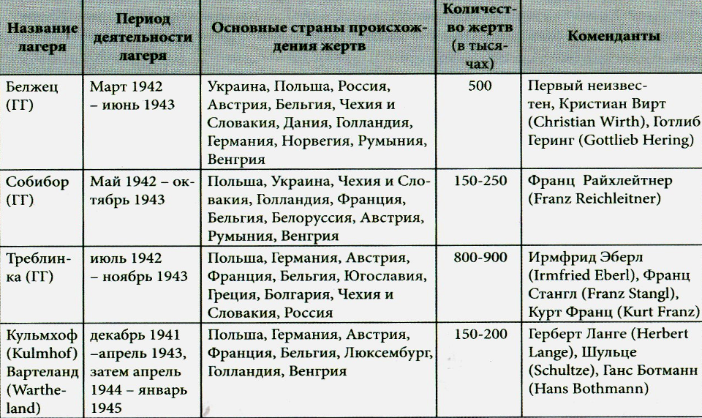
Немецкие лагеря, функционировавшие исключительно как фабрики смерти на оккупированных польских землях.

Slide 10
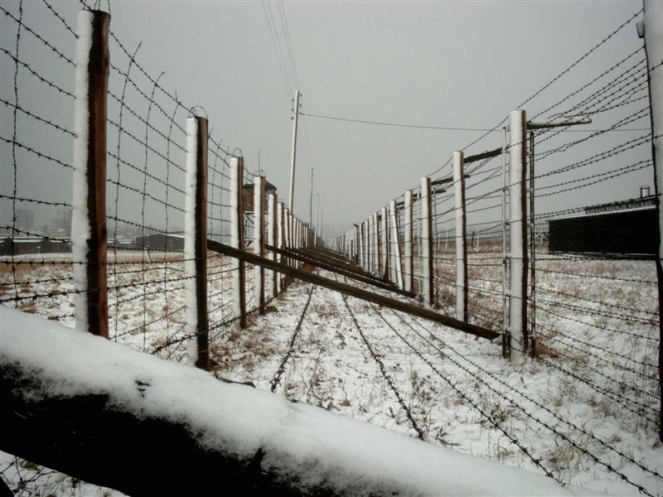
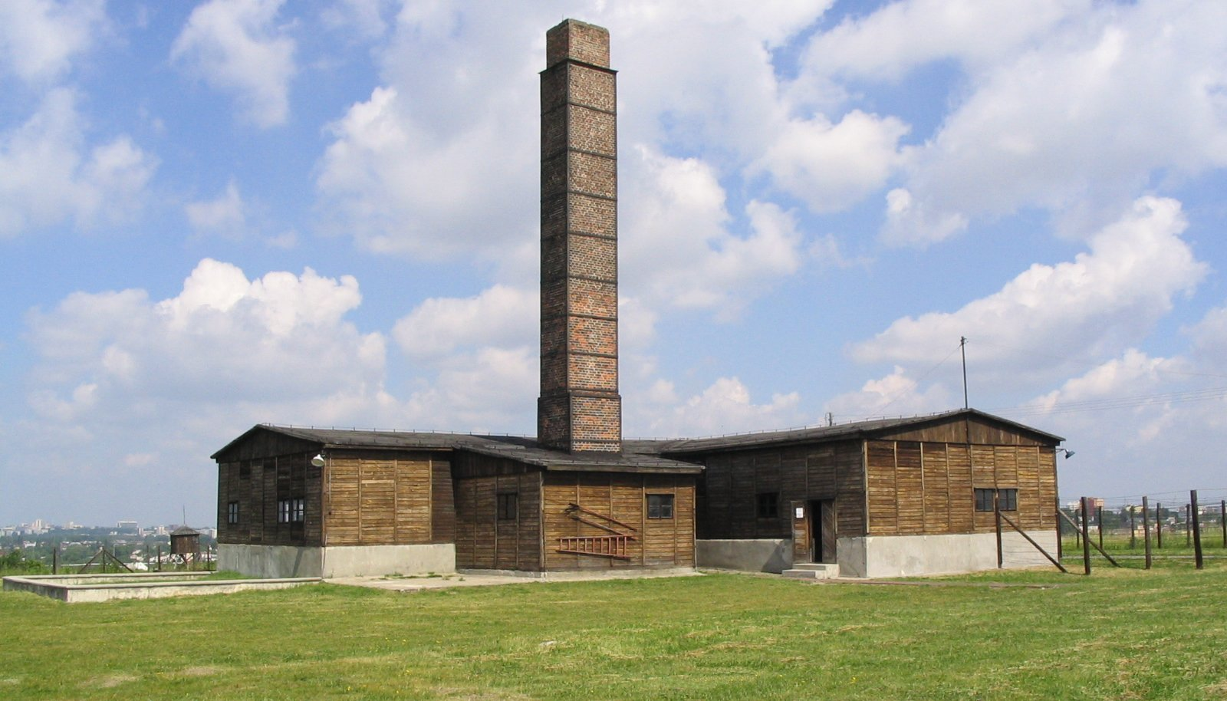
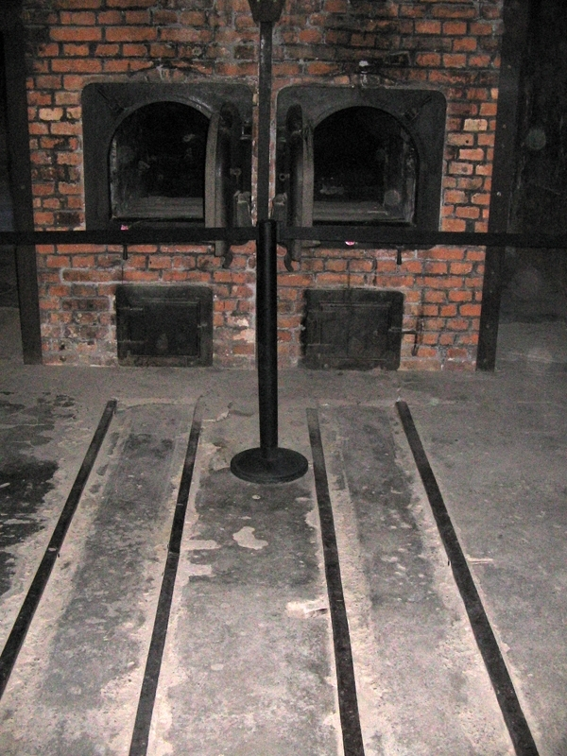

Slide 11
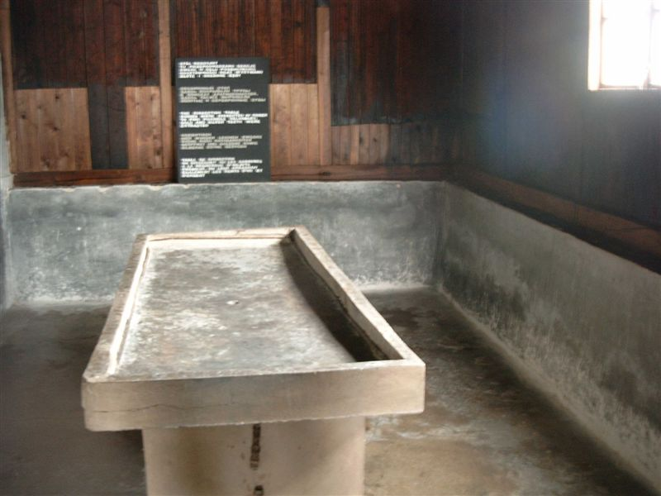
Медицинские эксперименты
Заключенных подвергали:
Заражению вирусами
Голоду, переохлаждению, обезвоживанию, гипоксии

Slide 12
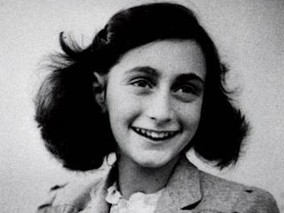
Анна Франк

Slide 13
Отрицание холокоста
Подвергаются сомнению:
Число жертв
Существование плана уничтожения евреев и цыган
Морально-этическая оценка
Одно дело – спорить о фактах, и другое – оправдывать беззаконие
В некоторых странах Европы отрицание холокоста карается законом
Notes:
Для 11 класса.

